Slide 1


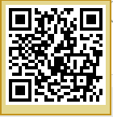
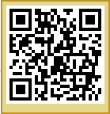

マシンジム・お風呂も使える
テニススクール！
【5月テニス無料体験！】
ラケット、ボールで遊んでみよう
ボールを沢山打ってみよう
運動不足の中学生！ストレス発散しません？
【土・日曜日は体験料無料】
土日＆夜
体験ご予約
ライバルを追い越せ！+α練習！
19:30～20:50
土曜日 5/3 5/17 5/24 5/31
日曜日 5/11 5/18 5/25
18:30～19:30
体験会
ご予約はコチラ
【テニス無料体験会】
5/10(土) 10:30~11:30
中級者以上
:30～11:30
12:00～13:00
《初中級者・中級者》
初級・初中級者
【平日夜クラス体験料無料】
その他クラス体験
【無理せずのんびりテニス】
【女性限定体験】
～仕事帰りのあなた！ ～
【ゲームの勝ち方おしえます！】
※ 19：30～クラス以降のクラスになります。
【打ち方、基礎からおしえます！】
レッスンの日はマシンジム・プールが終日使えます！
※上記以外の日程は550円（税込）でご体験いただけます。
各店毎に差し替えてください。

